Slide 1
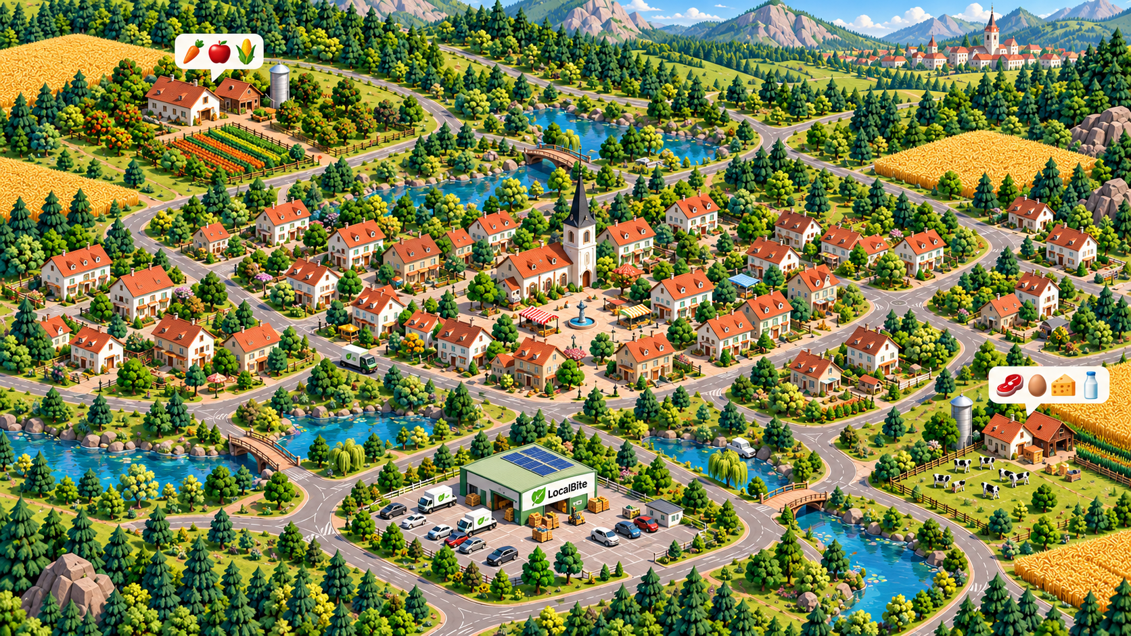

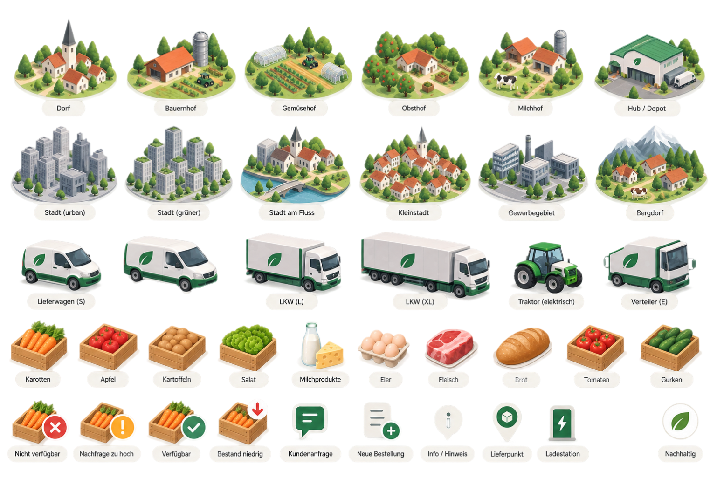










Intelligente Routenplanung
  Weniger Strecke zurücklegen
Gebrauchtwagen statt Neuwagen

Slide 2
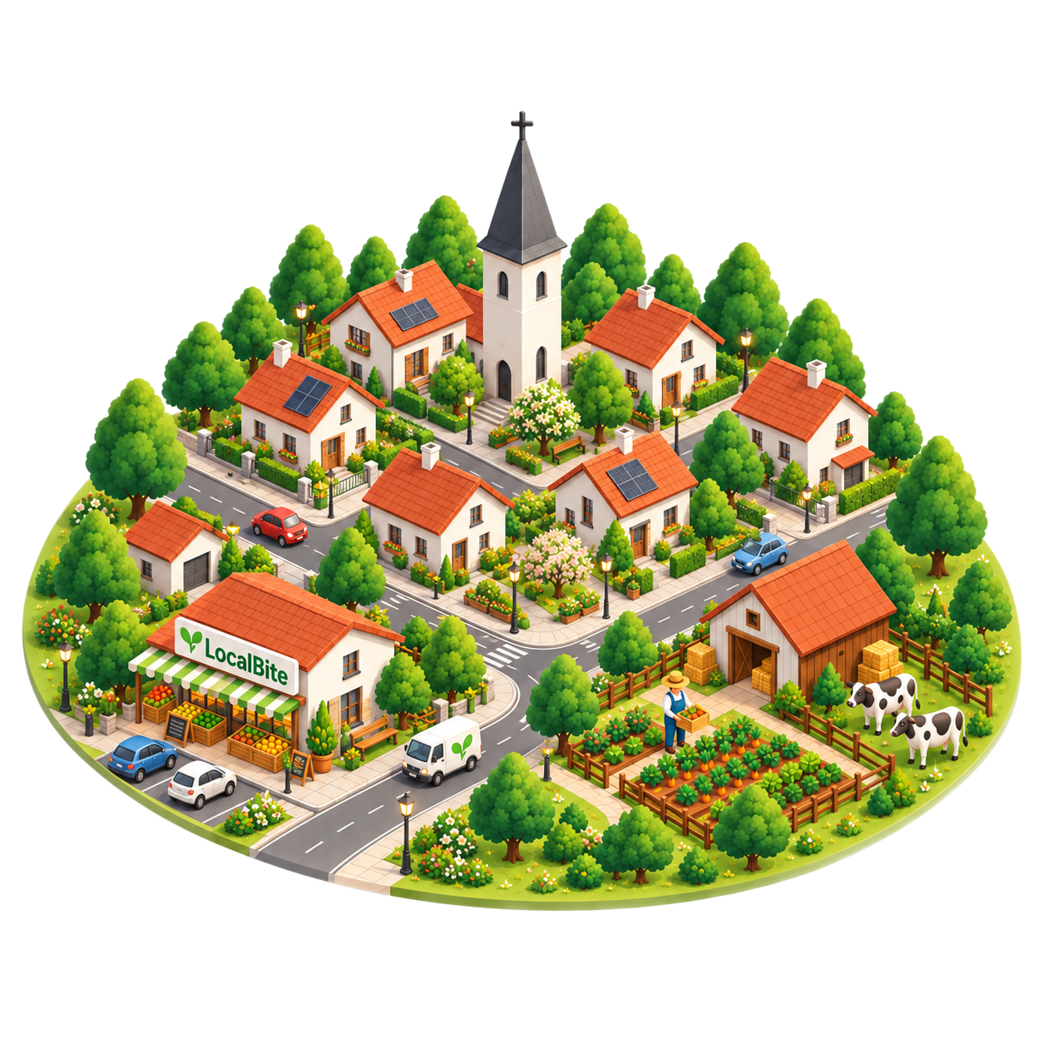
Skalierbarkeit
Schrittweise pro Dorf erweitern
  Keine Massenversorgung großer Städte
  Fokus auf regionale Dörfer & Landwirte
  Kurze Wege → frisch & lokal
  Kleiner LocalBite-Hub vor Ort
Bei niedrigem Bestand / Ausfall:
  Automatische Erkennung
  Nachbardorf kann aushelfen
Saisonale Produkte:
  Nicht künstlich verfügbar halten
  Anzeige, wann wieder verfügbar ist
  Jeweils kleine Lernseiten
Mehr für Landwirte intressiert
  Äpfel beispiel Problem

Slide 3



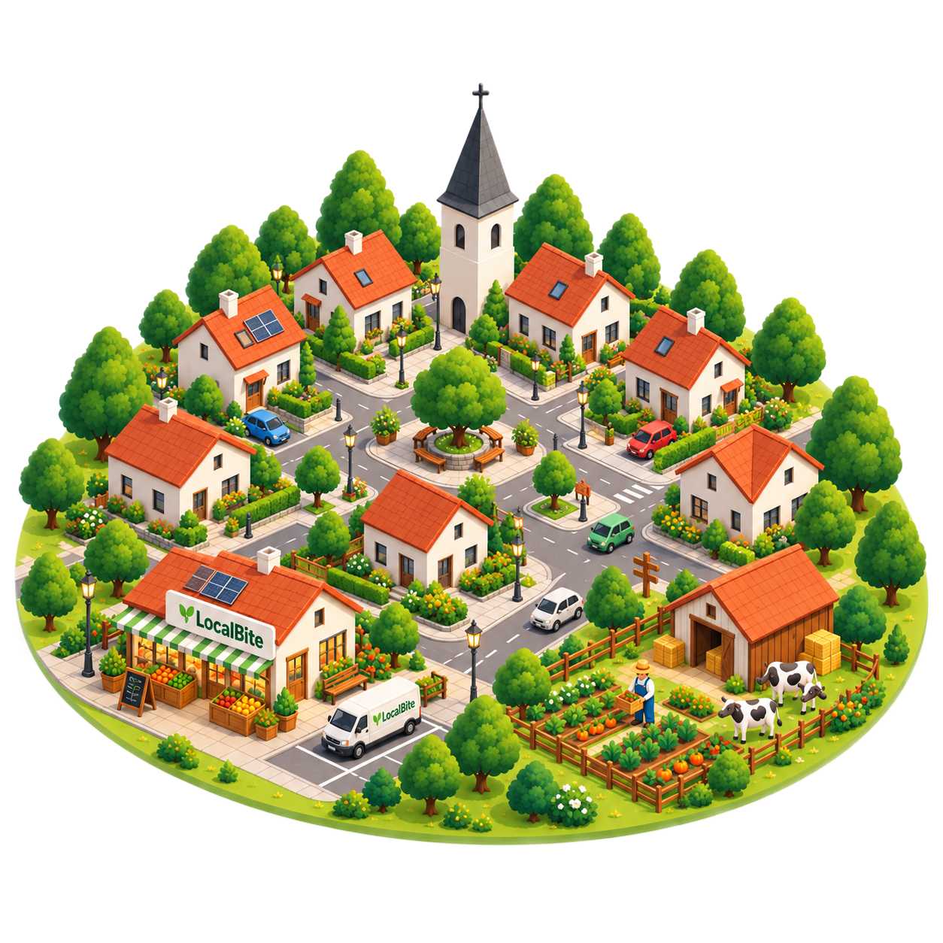
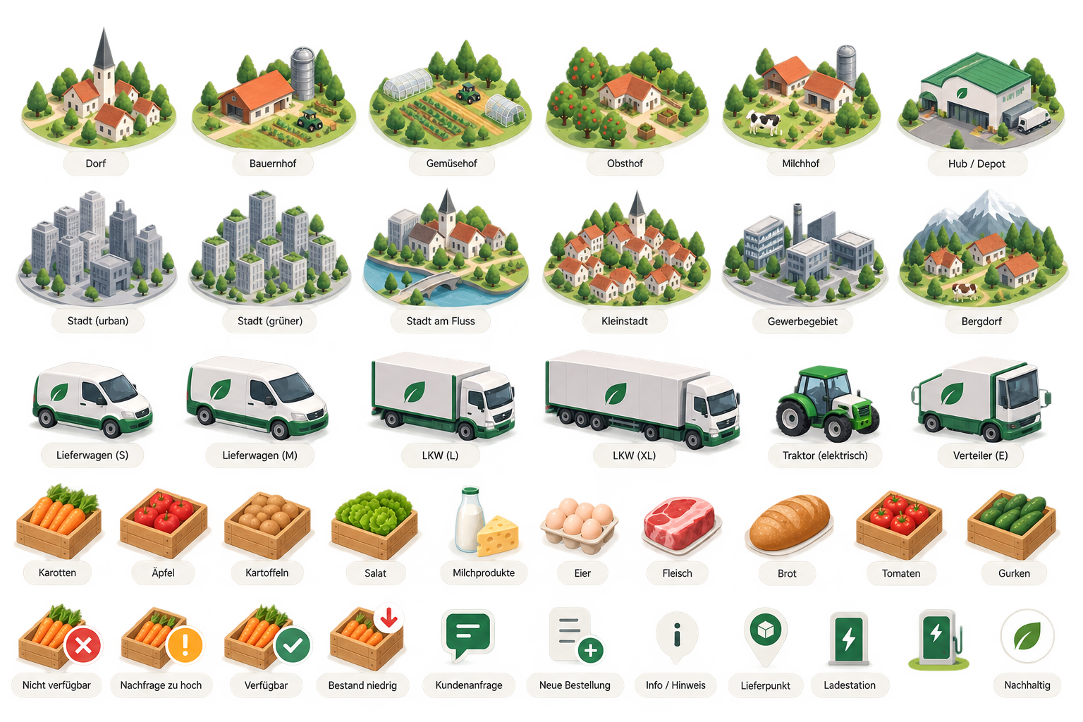
Skalierbarkeit
Schrittweise pro Dorf erweitern
  Keine Massenversorgung großer Städte
  Fokus auf regionale Dörfer & Landwirte
  Kurze Wege → frisch & lokal
  Kleiner LocalBite-Hub vor Ort
Bei niedrigem Bestand / Ausfall:
  Automatische Erkennung
  Nachbardorf kann aushelfen
Saisonale Produkte:
  Nicht künstlich verfügbar halten
  Anzeige, wann wieder verfügbar ist
  Jeweils kleine Lernseiten
Mehr für Landwirte intressiert
  Vermarktungsregeln erschweren den Verkauf einwandfreier Ware
    LocalBite schafft einen zusätzlichen Absatzweg
Schrittweise pro Dorf erweitern
  Keine Massenversorgung großer Städte
  Fokus auf regionale Dörfer & Landwirte
  Kurze Wege → frisch & lokal
  Kleiner LocalBite-Hub vor Ort
Bei niedrigem Bestand / Ausfall:
  Automatische Erkennung
  Nachbardorf kann aushelfen
Saisonale Produkte:
  Nicht künstlich verfügbar halten
  Anzeige, wann wieder verfügbar ist
  Jeweils kleine Lernseiten
Mehr für Landwirte intressiert
  Äpfel beispiel Problem

Slide 4
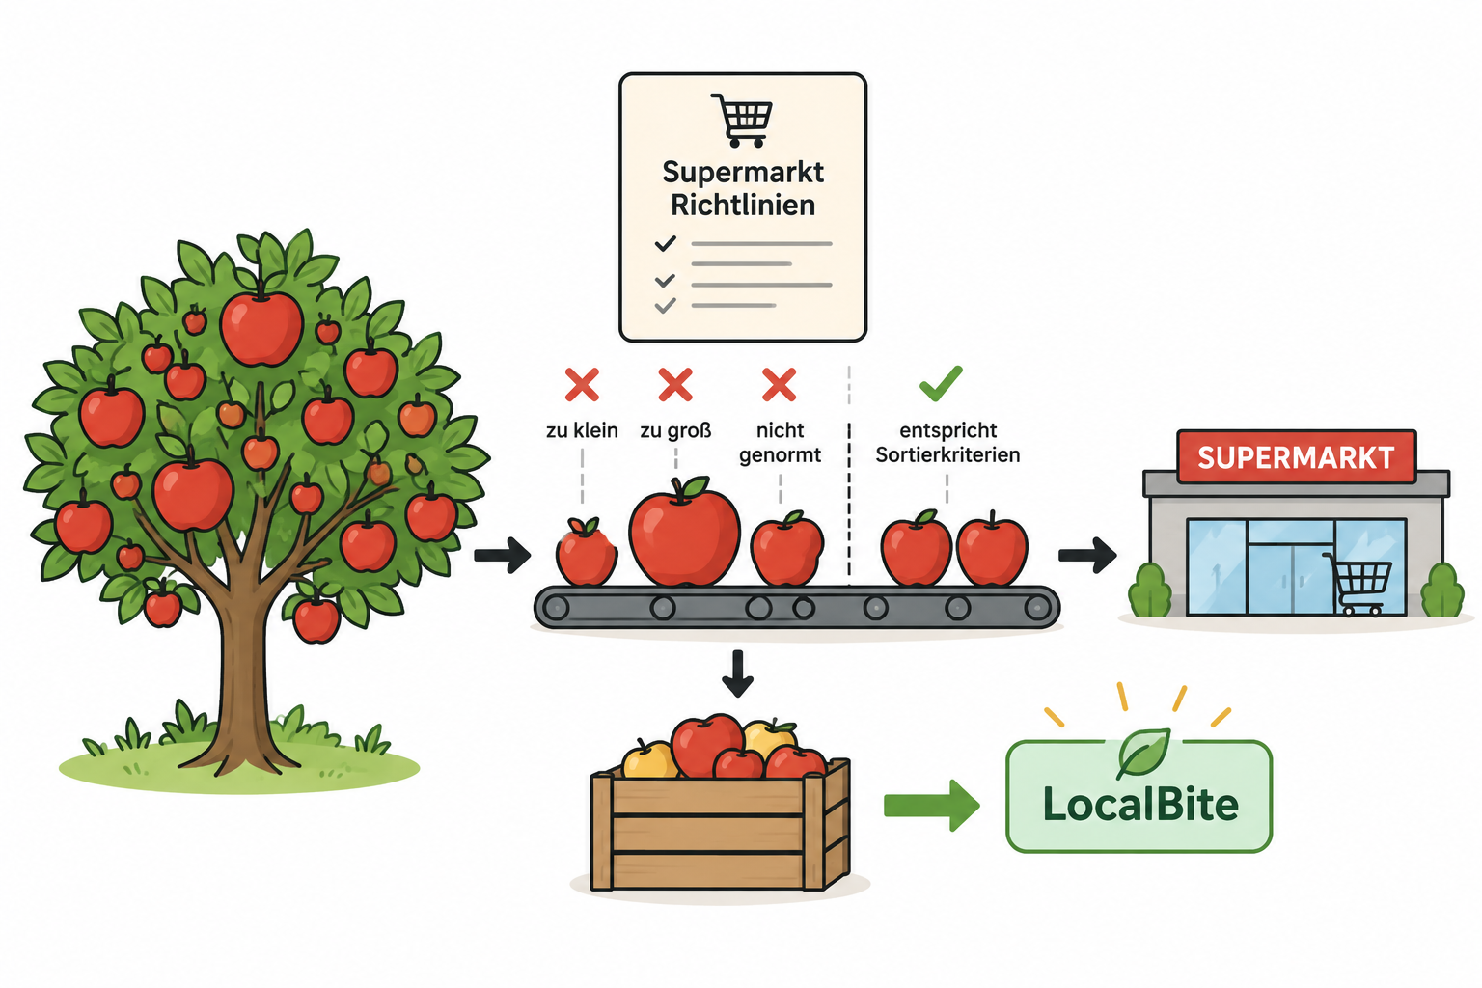
Skalierbarkeit
Schrittweise pro Dorf erweitern
  Keine Massenversorgung großer Städte
  Fokus auf regionale Dörfer & Landwirte
  Kurze Wege → frisch & lokal
  Kleiner LocalBite-Hub vor Ort
Bei niedrigem Bestand / Ausfall:
  Automatische Erkennung
  Nachbardorf kann aushelfen
Saisonale Produkte:
  Nicht künstlich verfügbar halten
  Anzeige, wann wieder verfügbar ist
  Jeweils kleine Lernseiten
Mehr für Landwirte intressiert
  Vermarktungsregeln erschweren den Verkauf einwandfreier Ware
    LocalBite schafft einen zusätzlichen Absatzweg

Slide 5
Zukunftsrelevanz / Sicherheit
Lebensmittel werden zunehmend stärker verarbeitet
Herkunft von Lebensmitteln oft nur schwer nachvollziehbar
Regionalität bleibt erhalten
Einfacherer direkter Zugang zu regionalen Landwirten
Schrittweises Wachstum → geringeres Investitionsrisiko
Mehrere Standorte → Risiko verteilt → nicht von einem Ort abhängig
Bei schwachem Standort flexibel reagieren
  Fahrzeuge & Kapazitäten an andere Standorte verlagern

Slide 6
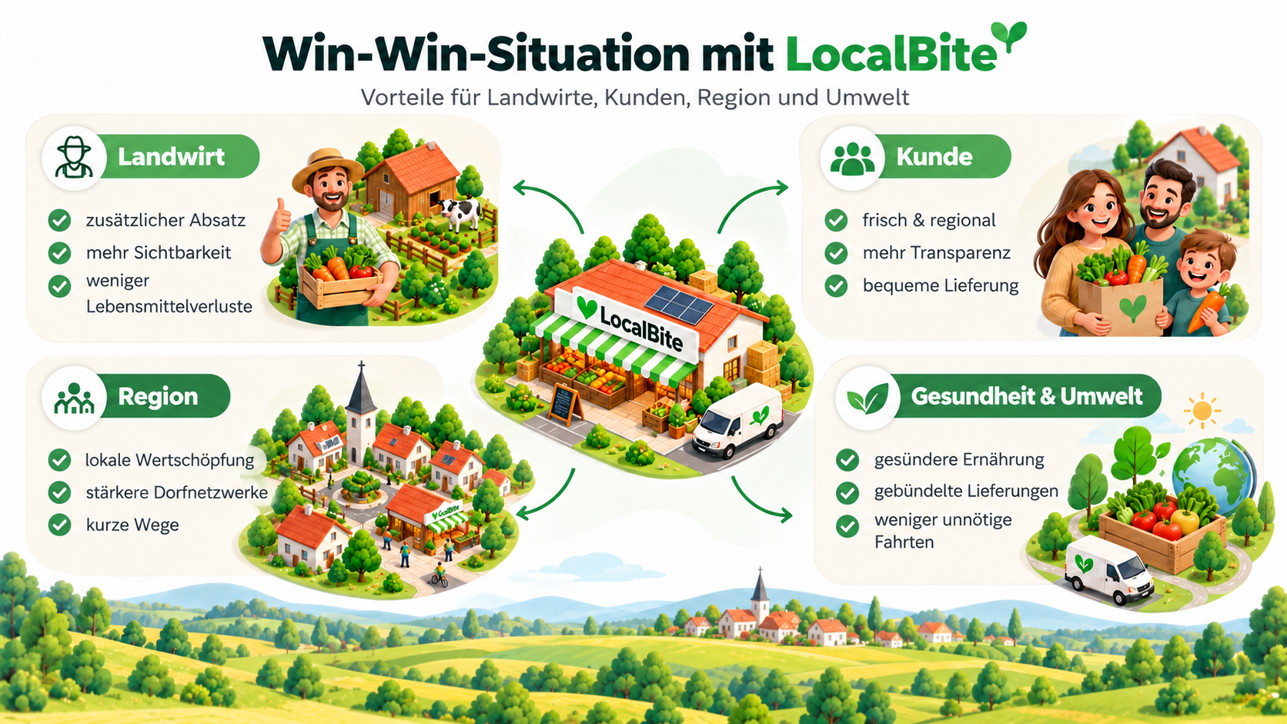
Notes:
Landwirt bekommt höheren Absatz
Kunde bekommt seine Frischen Produkte
Wir schauen auf die Umwelt – wir Fahren nicht jeder Kunde Selbst + Weniger Essen wegschmeißen
Regionale Stärke wird wieder aufgebaut

